Slide 1




In welcher Tasse bleibt der Tee am längsten warm?

Slide 2
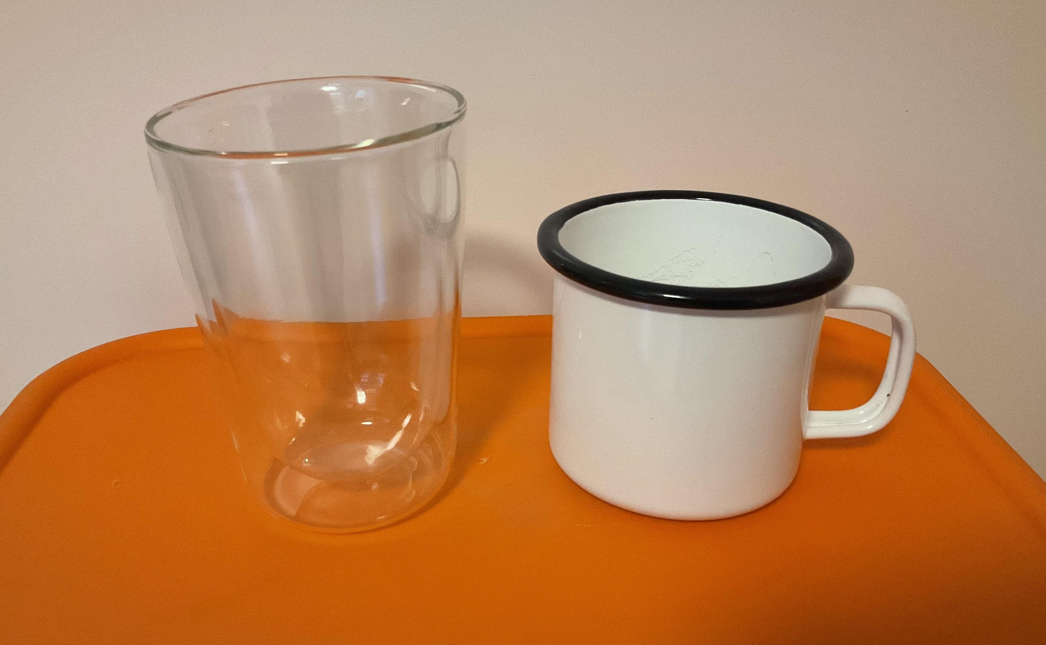
Am Wintersporttag wird heißer Tee ausgeschenkt. Alle Kinder müssen aber eine eigene Tasse mitbringen. Tim liebt es, heißen Tee draußen zu trinken. Zuhause findet er im Regal folgende zwei Tassen.
In welcher Tasse bleibt der Tee am längsten warm?
Glastasse
Metalltasse
Aufgabe:
Besprich dich mit deiner Nachbarin oder deinem Nachbarn. Notiere eine Begründung ins Heft.
Für Schnelle:
Wie kannst du deine Meinung überprüfen? Skizziere und beschreibe ein mögliches Experiment.

Slide 3
Am Wintersporttag wird heißer Tee ausgeschenkt. Alle Kinder müssen aber eine eigene Tasse mitbringen. Tim liebt es, heißen Tee draußen zu trinken. Zuhause findet er im Regal folgende zwei Tassen.
In welcher Tasse bleibt der Tee am längsten warm?
Glastasse
Metalltasse
Mögliche Antwort:
Tim sollte die Glastasse nehmen. Glas isoliert besser als Metall, das heißt der Tee bleibt länger warm.
Metall ist ein guter Wärmeleiter. Die Wärme des Tees gibt die Metalltasse daher schneller an die Umgebung ab als die Glastasse.

Slide 4
Hinweis für Lehrkräfte
Besprechung der Ergebnisse
Die Antwort auf die Frage, welche Tasse Tim mitnehmen sollte, damit sein Tee möglichst lange warm bleibt, wird im Plenum diskutiert.
Die Schülerinnen und Schüler planen ein Experiment zur Überprüfung. Nach Absprache mit der Lehrkraft wird Material ausgegeben (warmes / nicht zu heißes Wasser, Glastassen, Metalltassen, Porzellantassen, Thermometer) und die Lernenden überprüfen ihre Vermutung.
Versuch: Das warme Wasser wird in verschiedene Tassen gefüllt, die Anfangstemperatur gemessen und notiert. Nach einer bestimmten Zeit (z. B. 5-10 Minuten) werden die Wassertemperaturen in den einzelnen Tassen gemessen, notiert und verglichen.
Es können auch Anschlussfragen gestellt werden: z. B. warum viele Tassen weder aus Glas noch Metall, sondern aus Porzellan bestehen.
Zudem könnte man von den Schülerinnen und Schülern unterschiedliche Tassen mitbringen lassen, um deren Isolationswirkung untereinander experimentell zu vergleichen.

